Slide 1
Python编程 ——从数据分析到数据科学
朝乐门
中国人民大学
chaolemen@ruc.edu.cn

Slide 2
9.运算符
朝乐门
中国人民大学
chaolemen@ruc.edu.cn

Slide 3
本章内容提要
▼第二篇 Python基础
► 9.运算符
9.1特殊运算符
9.2内置函数
9.3math模块
9.4优先级与结合方向

Slide 4
9.1 特殊运算符
▼第二篇 Python基础
► 9.运算符
In[1]:
x=2
y=5
y/x
Out[1]:
2.5
In[2]:
x=2
y=5
y%x
Out[2]:
1

Slide 5
9.1 特殊运算符
▼第二篇 Python基础
► 9.运算符
In[3]:
x=2
y=5
y//x
Out[3]:
2
In[4]:
x=2
y=5
x**y
Out[4]:
4

Slide 6
9.1 特殊运算符
▼第二篇 Python基础
► 9.运算符
In[5]:
x=2
y=5
x==y
Out[5]:
False
In[6]:
x=2
y=5
x!=y
Out[6]:
True

Slide 7
9.1 特殊运算符
▼第二篇 Python基础
► 9.运算符
In[7]:
x=2
y=5
x is y
Out[7]:
False
In[8]:
x=2
y=5
x is not y
Out[8]:
True

Slide 8
9.1 特殊运算符
▼第二篇 Python基础
► 9.运算符
In[9]:
x in [1,2,3,4]
Out[9]:
True
In[10]:
y in [1,2,3,4]
Out[10]:
False
In[11]:
x not in [1,2,3,4]
Out[11]:
False

Slide 9
9.1 特殊运算符
▼第二篇 Python基础
► 9.运算符
In[12]:
x=2
y=5
y//=x
print(x,y)
2 2
In[13]:
x=2
y=5
y//=x+8
print(y)
0

Slide 10
9.1 特殊运算符
▼第二篇 Python基础
► 9.运算符
In[14]:
x=True
y=False
x and y
Out[14]:
False
In[15]:
x=True
y=False
x or y
Out[15]:
True

Slide 11
9.1 特殊运算符
▼第二篇 Python基础
► 9.运算符
In[16]:
x=True
not x
Out[16]:
False
In[17]:
x=2
y=3
print(x,y)
print(bin(x),bin(y))
2 3
0b10 0b11

Slide 12
9.1 特殊运算符
▼第二篇 Python基础
► 9.运算符
In[18]:
x=2
y=3
x&y
Out[18]:
2
In[19]:
x=2
y=3
bin(x&y)
Out[19]:
'0b10'

Slide 13
9.1 特殊运算符
▼第二篇 Python基础
► 9.运算符
In[20]:
x=2
y=3
bin(x|y)
Out[20]:
'0b11'
In[21]:
bin(x^y)
Out[21]:
'0b1'

Slide 14
9.1 特殊运算符
▼第二篇 Python基础
► 9.运算符
In[22]:
bin(~x)
Out[22]:
'-0b11'
In[23]:
x=2
y=3
bin(x<<y)
Out[23]:
'0b10000'

Slide 15
9.1 特殊运算符
▼第二篇 Python基础
► 9.运算符
In[24]:
x=2
y=3
bin(x>>y)
Out[24]:
'0b0'

Slide 16
9.2 内置函数
▼第二篇 Python基础
► 9.运算符
In[25]:
pow(2,10)
Out[25]:
1024
In[26]:
round(2.991)
Out[26]:
3
In[27]:
round(2.991,2)
Out[27]:
2.99

Slide 17
9.3 math模块
▼第二篇 Python基础
► 9.运算符
In[28]:
import math
math.sin(5/2)
Out[28]:
0.5984721441039564
In[29]:
import math
math.pi
Out[29]:
3.141592653589793

Slide 18
9.3 math模块
▼第二篇 Python基础
► 9.运算符
In[30]:
import math
math.sqrt(2.0)
Out[30]:
1.4142135623730951

Slide 19
9.3 math模块
▼第二篇 Python基础
► 9.运算符
In[31]:
import math
math.sqrt(-1)
ValueError Traceback (most recent call last)
<ipython-input-31-4e02a0210c6b> in <module>()
1 import math
----> 2 math.sqrt(-1)
ValueError: math domain error

Slide 20
9.3 math模块
▼第二篇 Python基础
► 9.运算符
In[32]:
import cmath
cmath.sqrt(-2)
Out[32]:
1.4142135623730951j

Slide 21

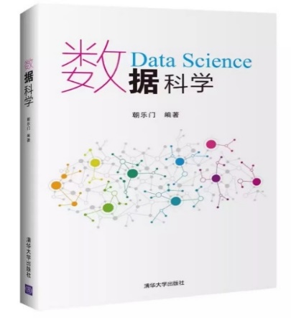

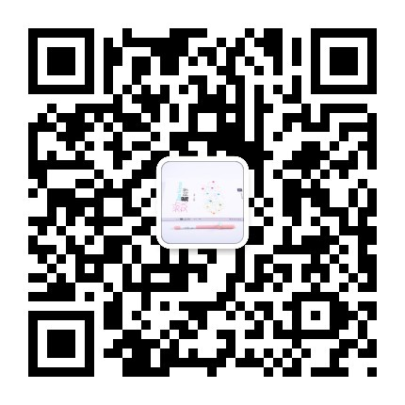
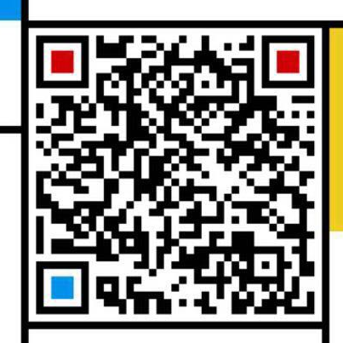
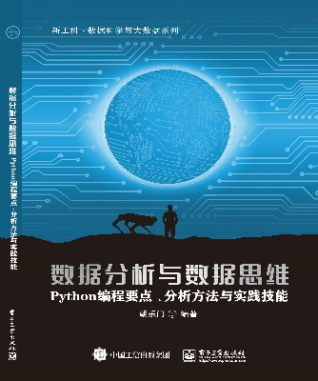
▼第二篇 Python基础
► 9.运算符
chaolemen
@
ruc.edu.cn
参考书目
微信公众号
主讲人联系方式
主讲人微信

